Slide 1
НАШ ВЫБОР!
Дошкольное образование
И
Специальное дошкольное
Образование -

Slide 2
Воспитатель ХХI века
Какой он?

Slide 3
ЛЮБЯЩИЙ

Slide 4
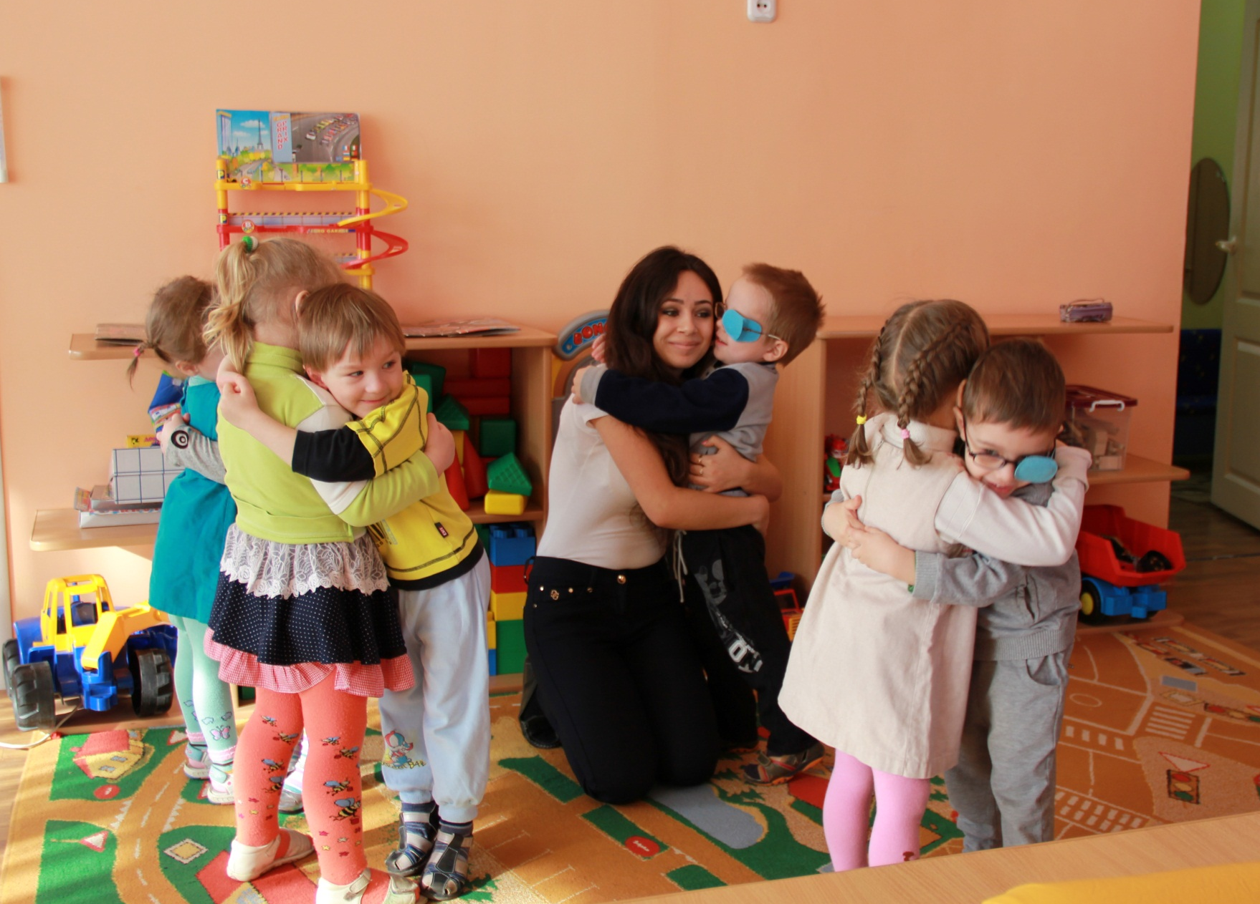

Slide 5
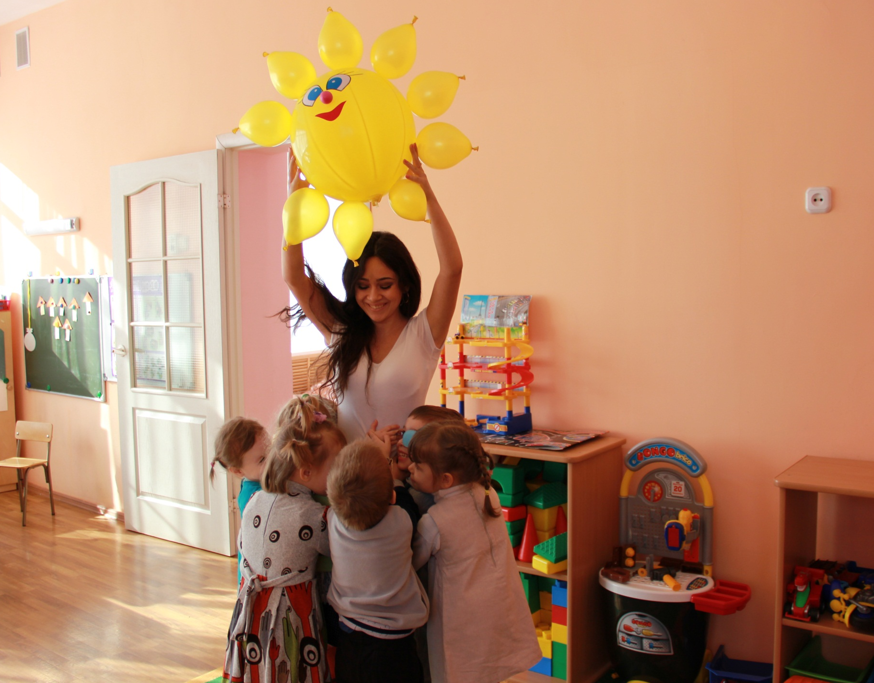

Slide 6
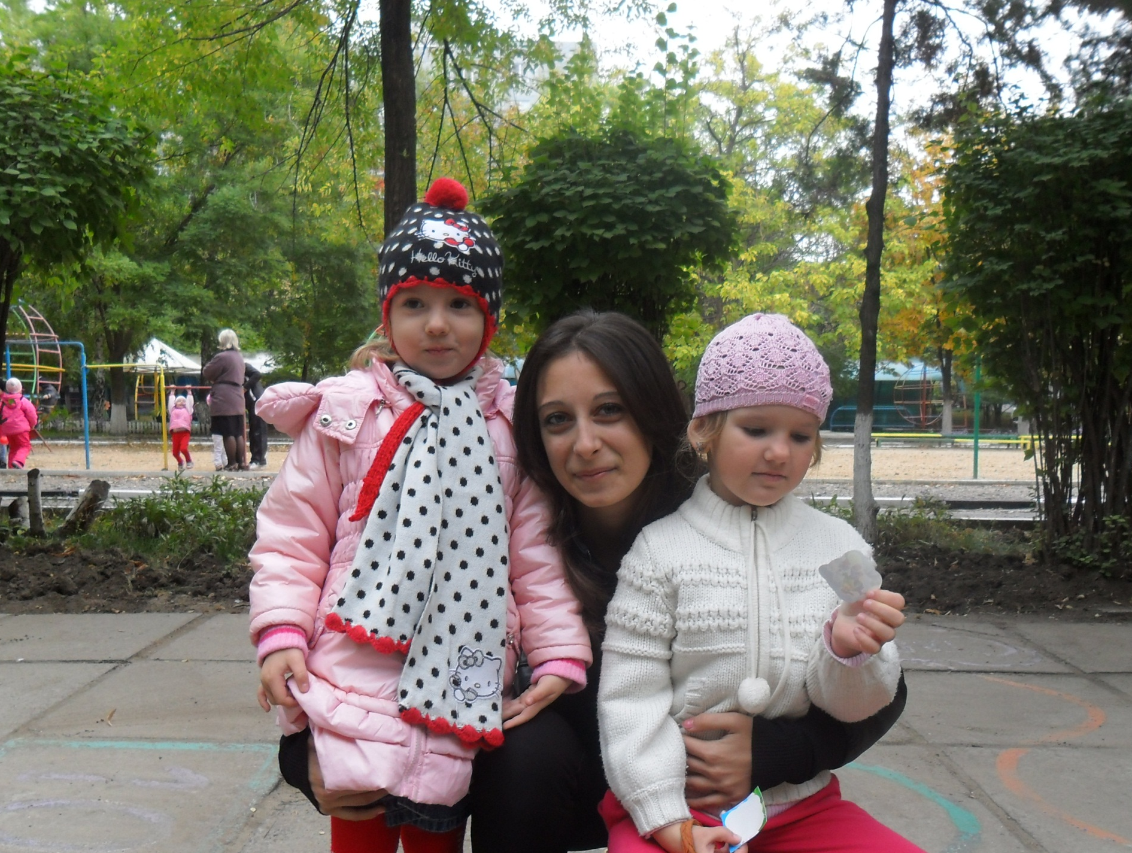

Slide 7
ЗАБОТЛИВЫЙ

Slide 8
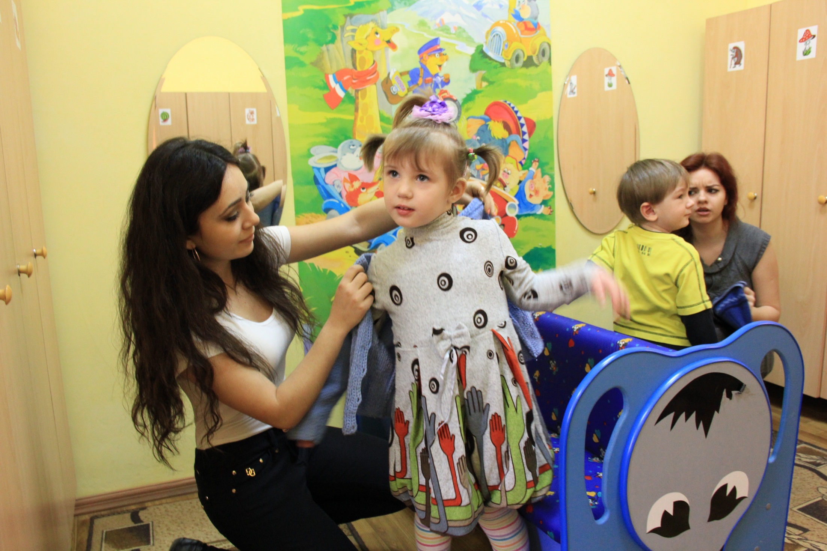

Slide 9
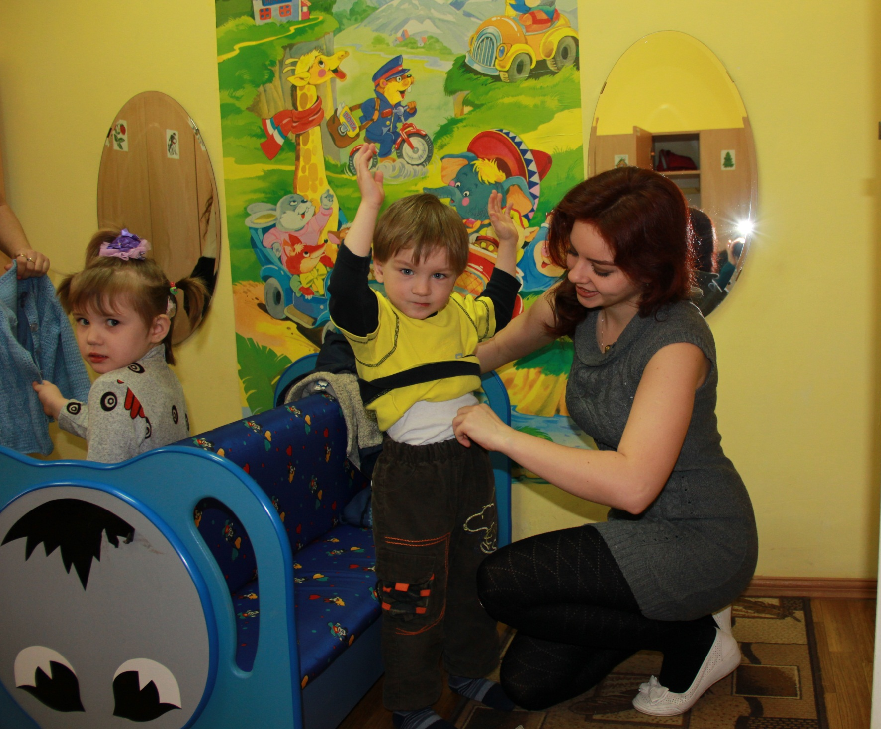

Slide 10
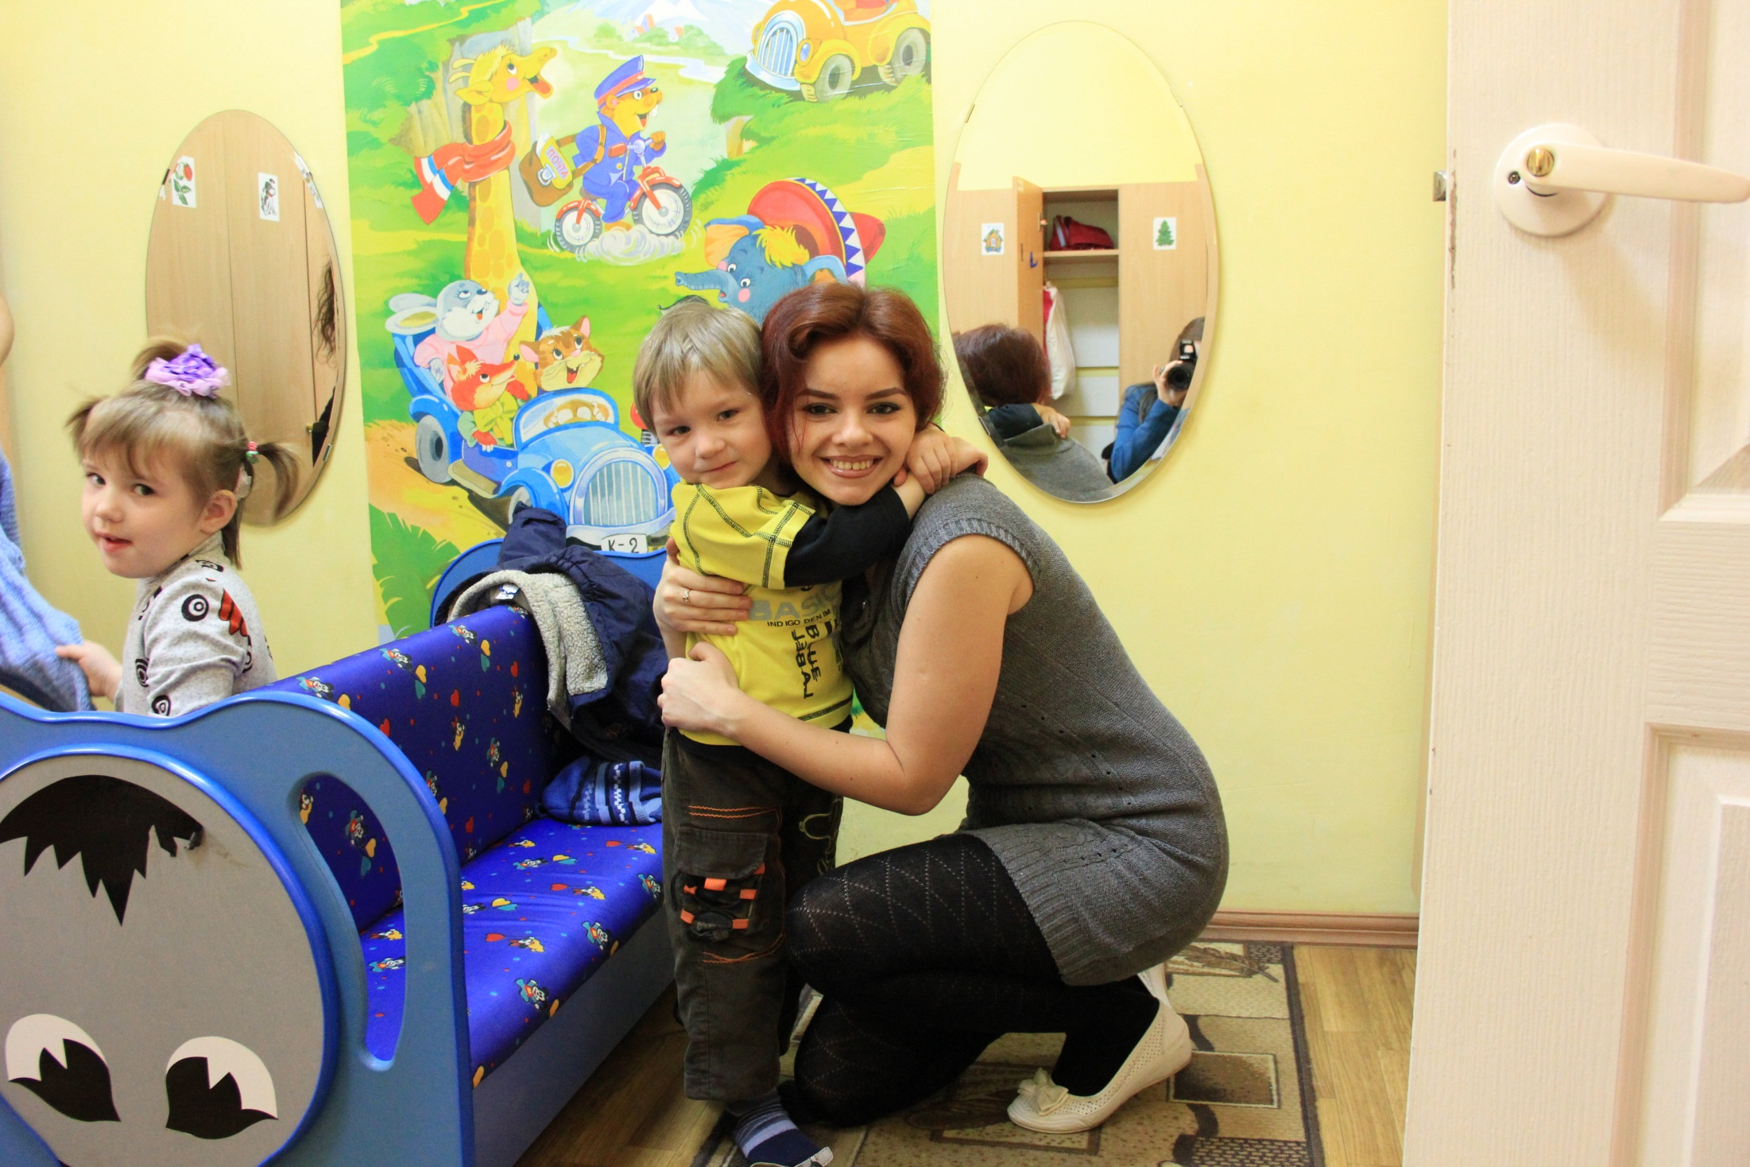

Slide 11
Гуманность и Милосердие
со - переживание
со - чувствие
со – радость -
основа работы с детьми,
имеющими ограниченные возможности

Slide 12
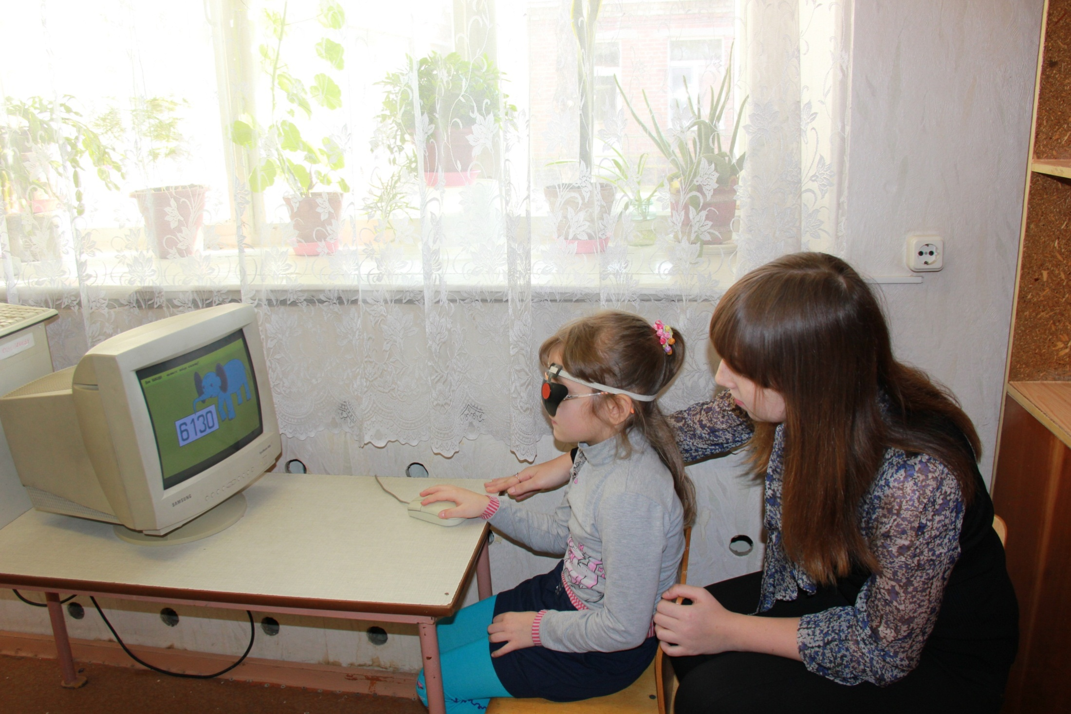

Slide 13
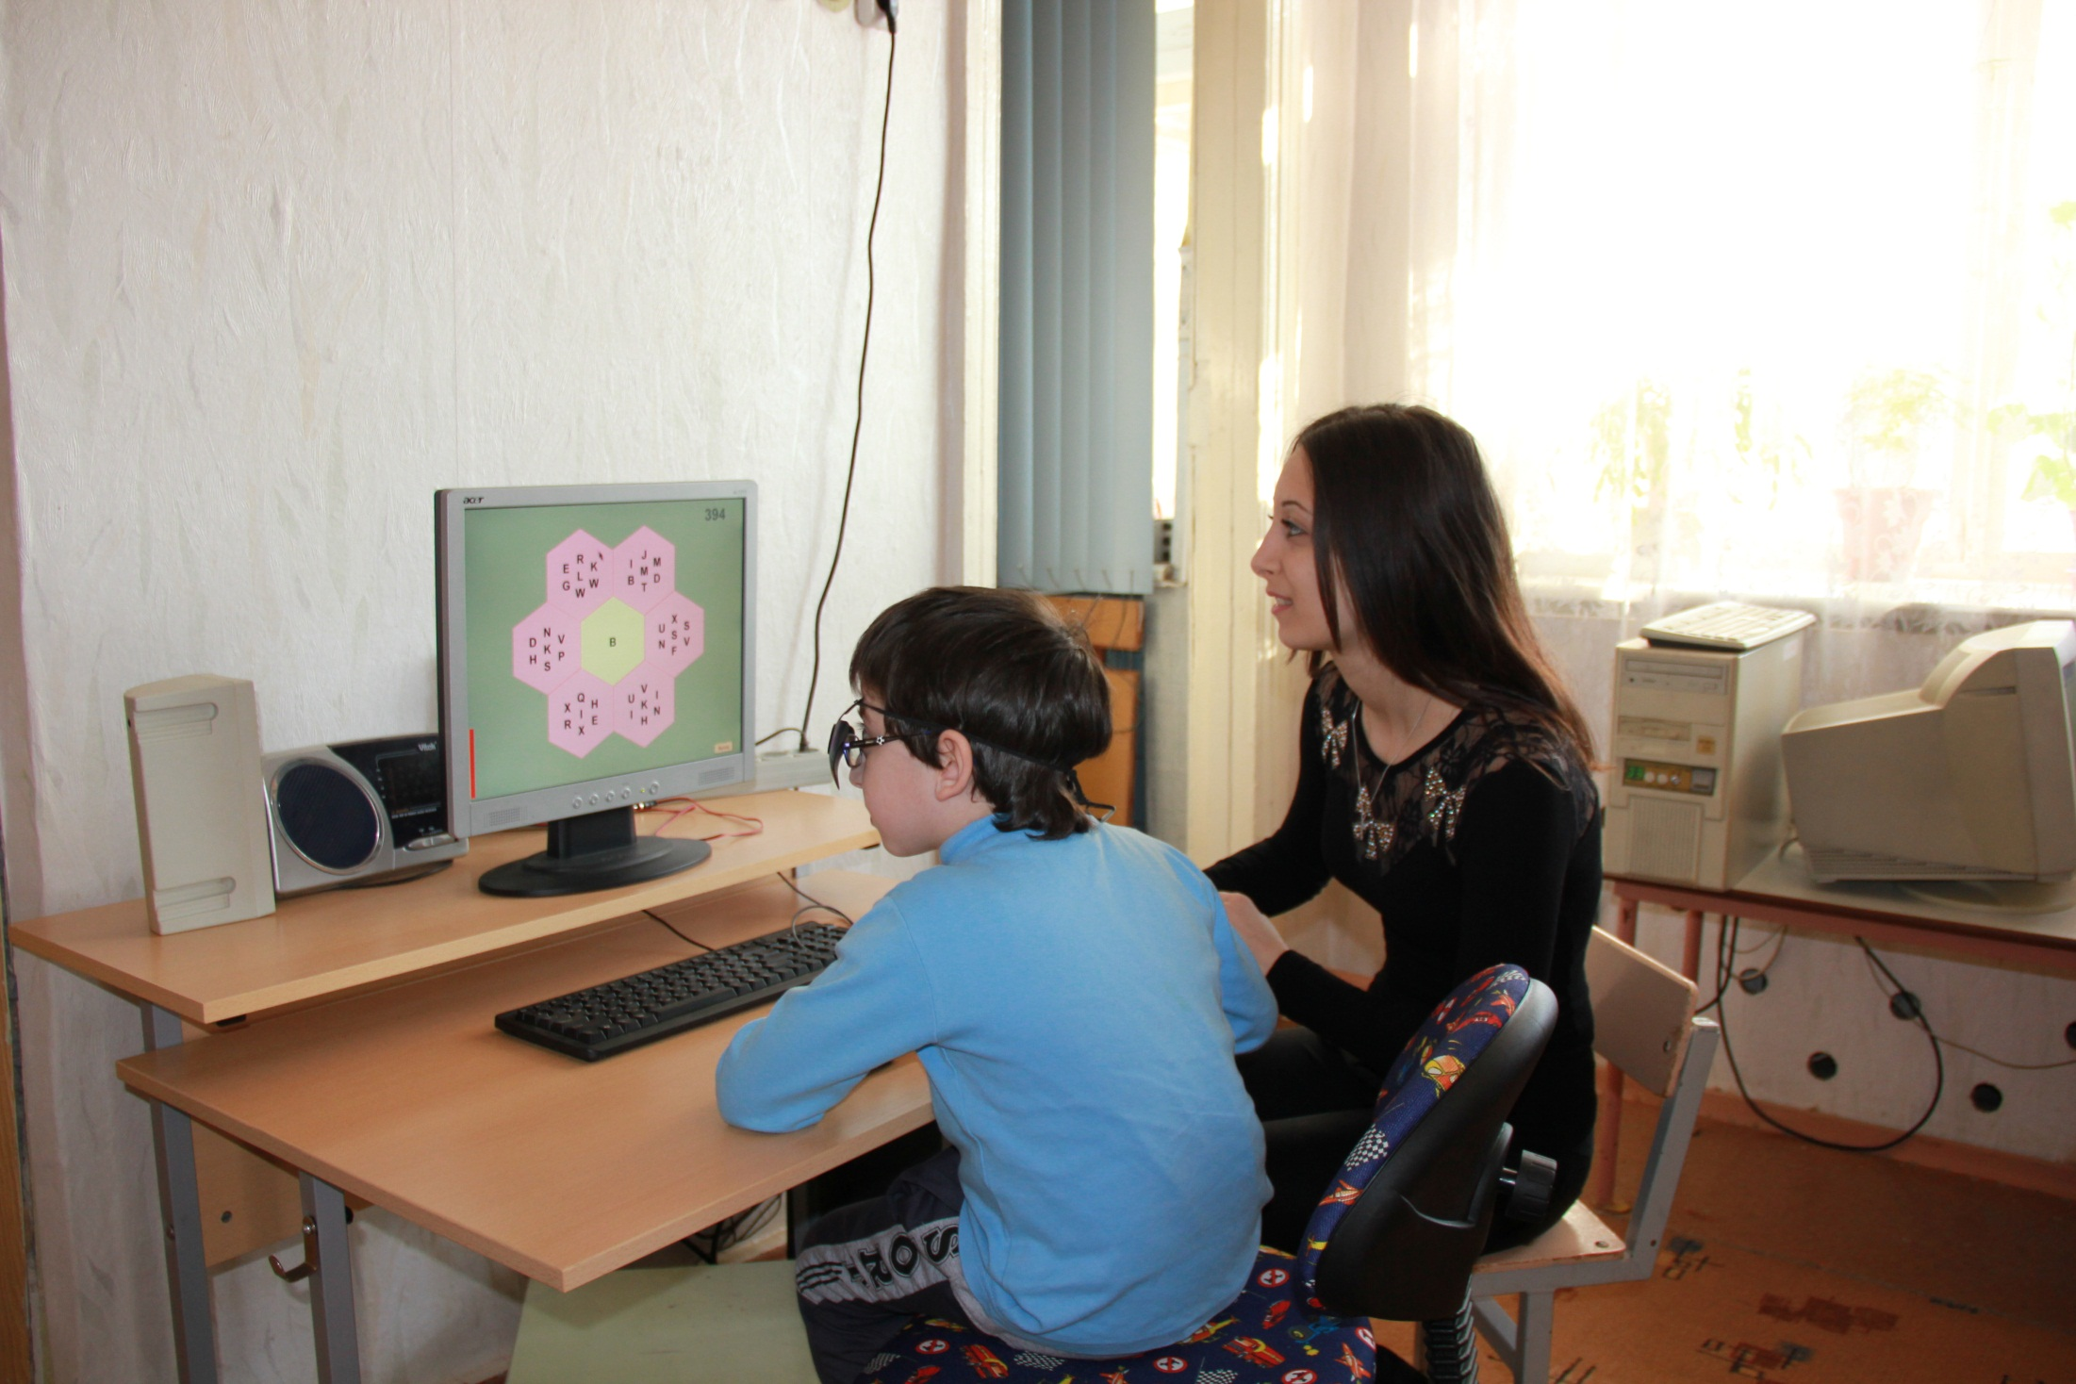

Slide 14
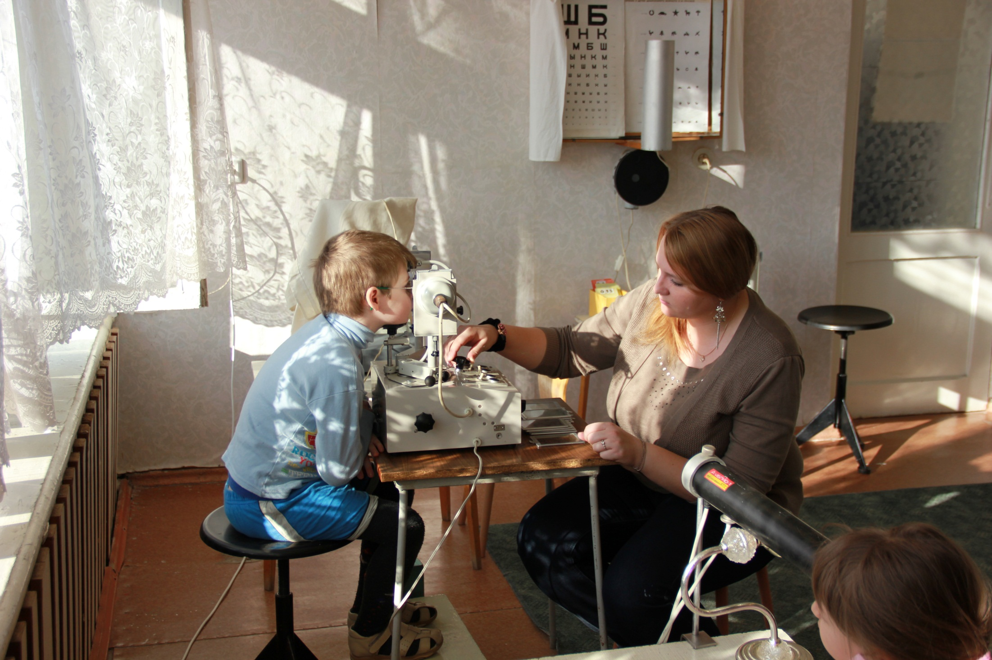

Slide 16
ТРЕБОВАТЕЛЬНЫЙ

Slide 17
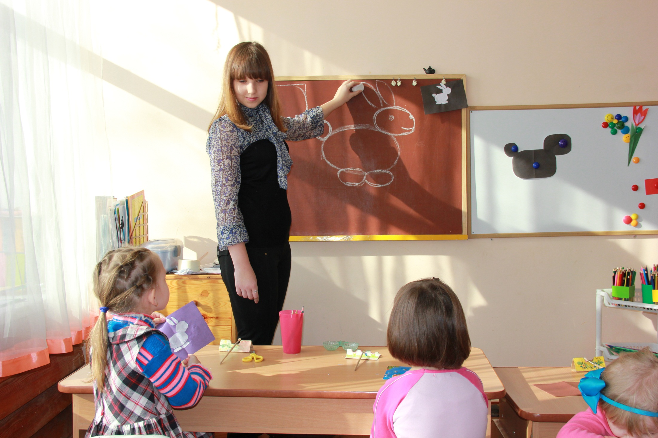

Slide 18
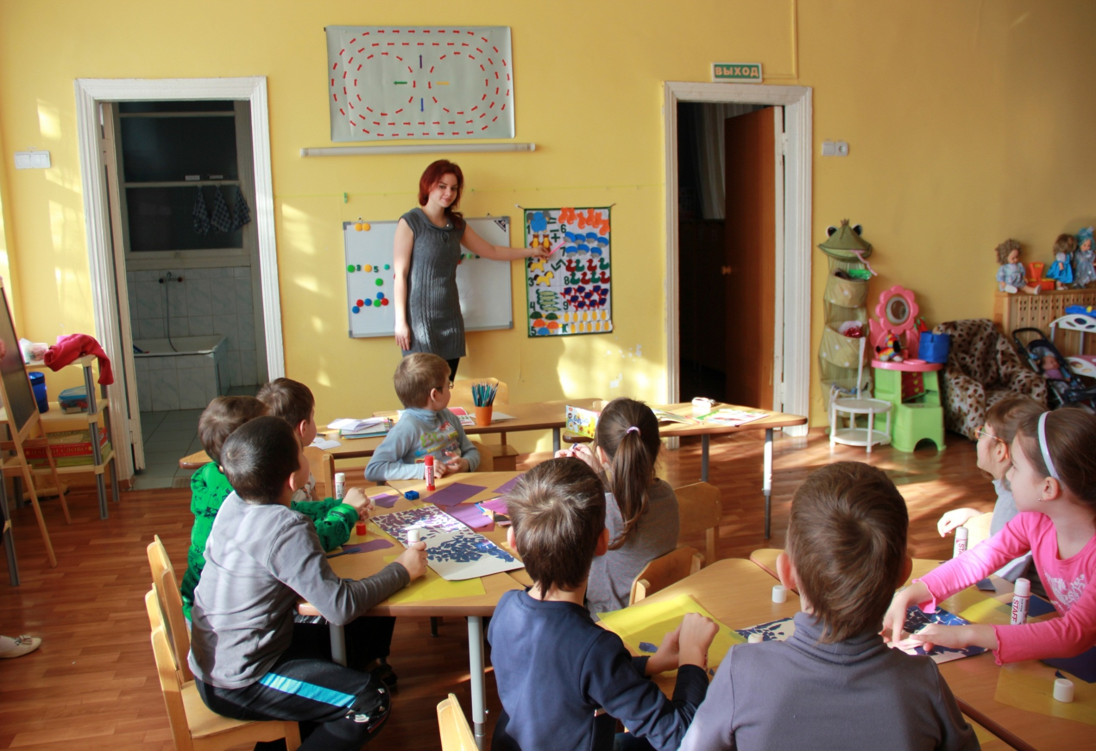

Slide 19
СПОРТИВНЫЙ

Slide 20
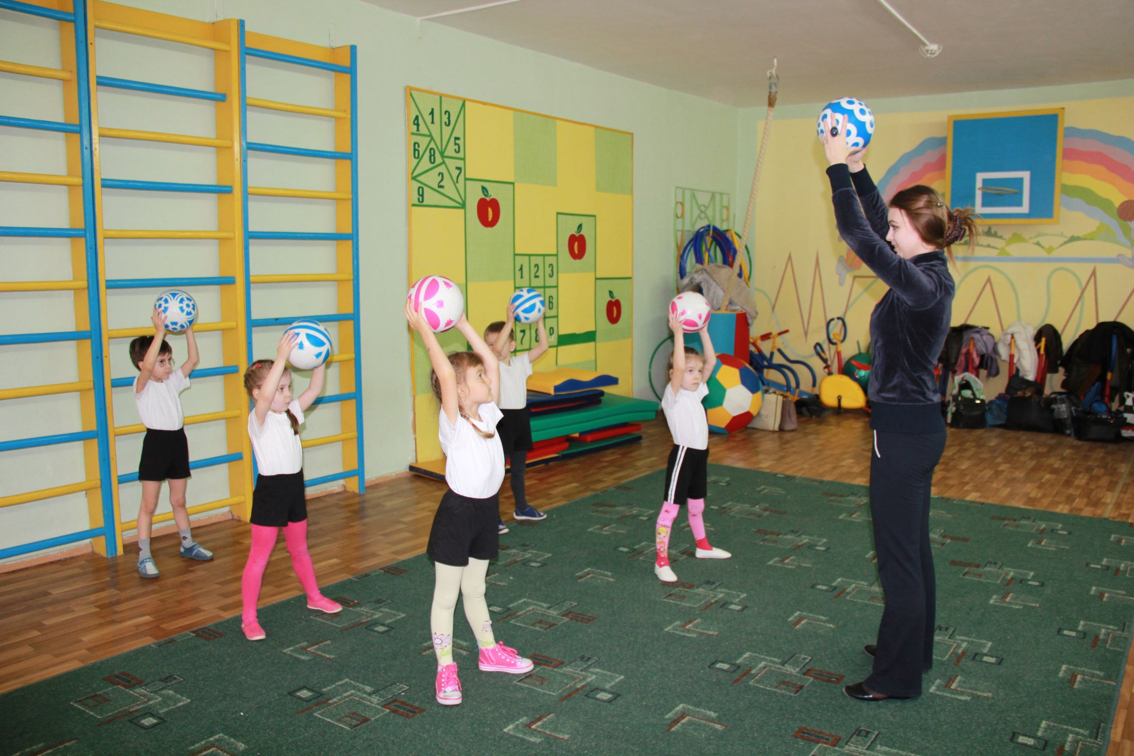

Slide 21
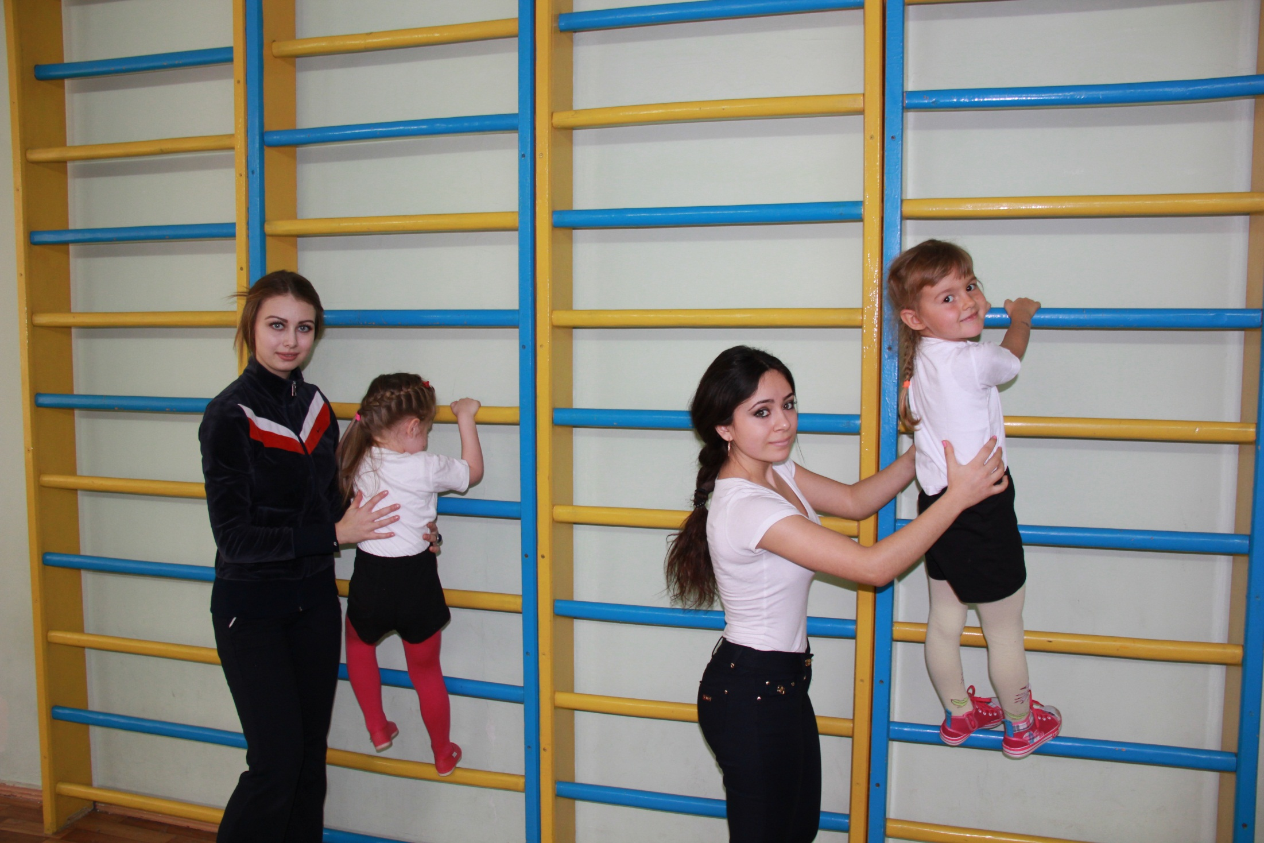

Slide 22
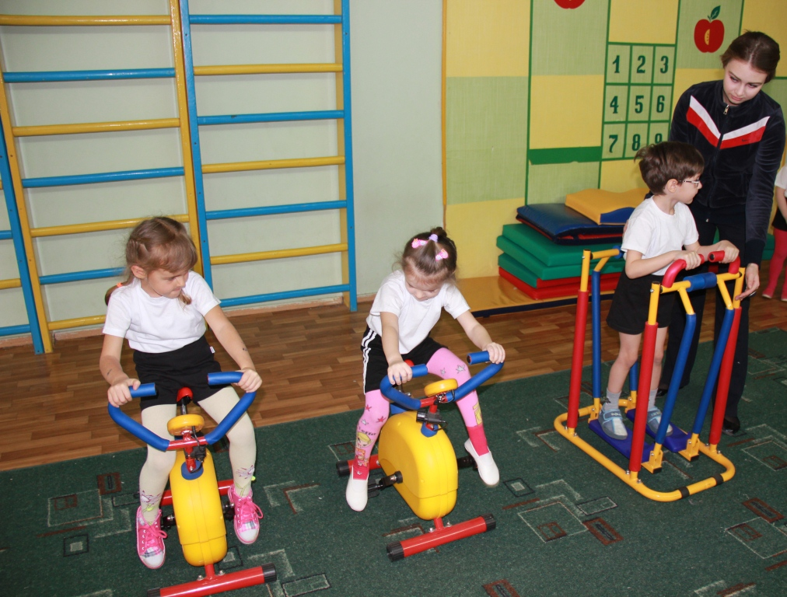

Slide 24
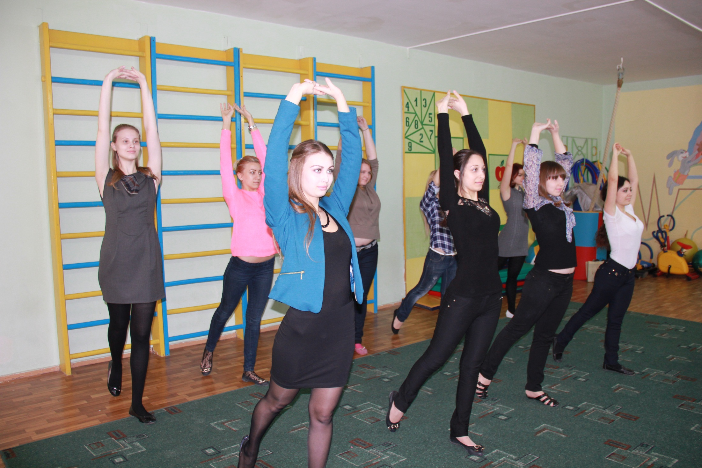

Slide 25
СПРАВЕДЛИВЫЙ

Slide 26
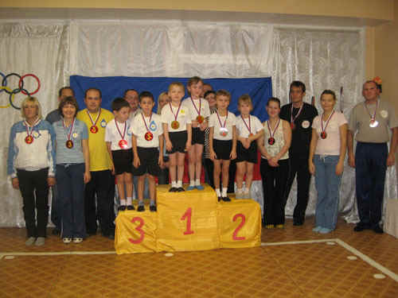

Slide 27
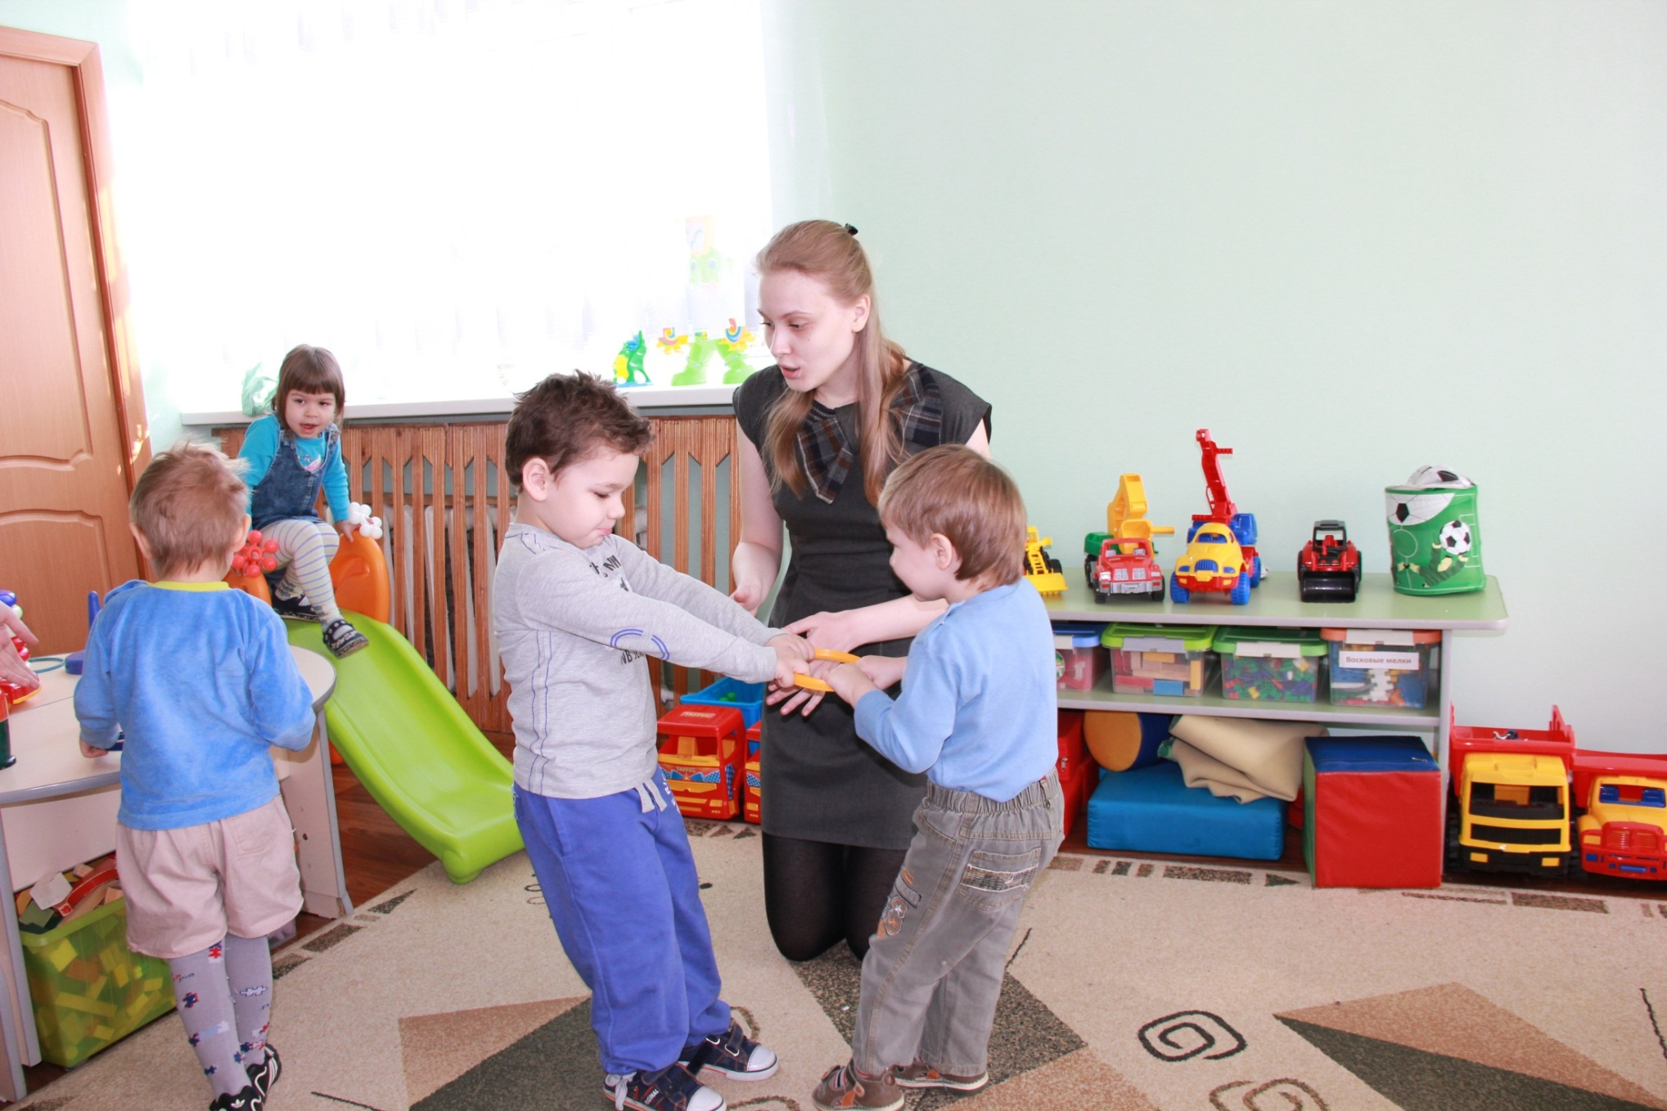

Slide 28
ИННОВАЦИОННЫЙ

Slide 29
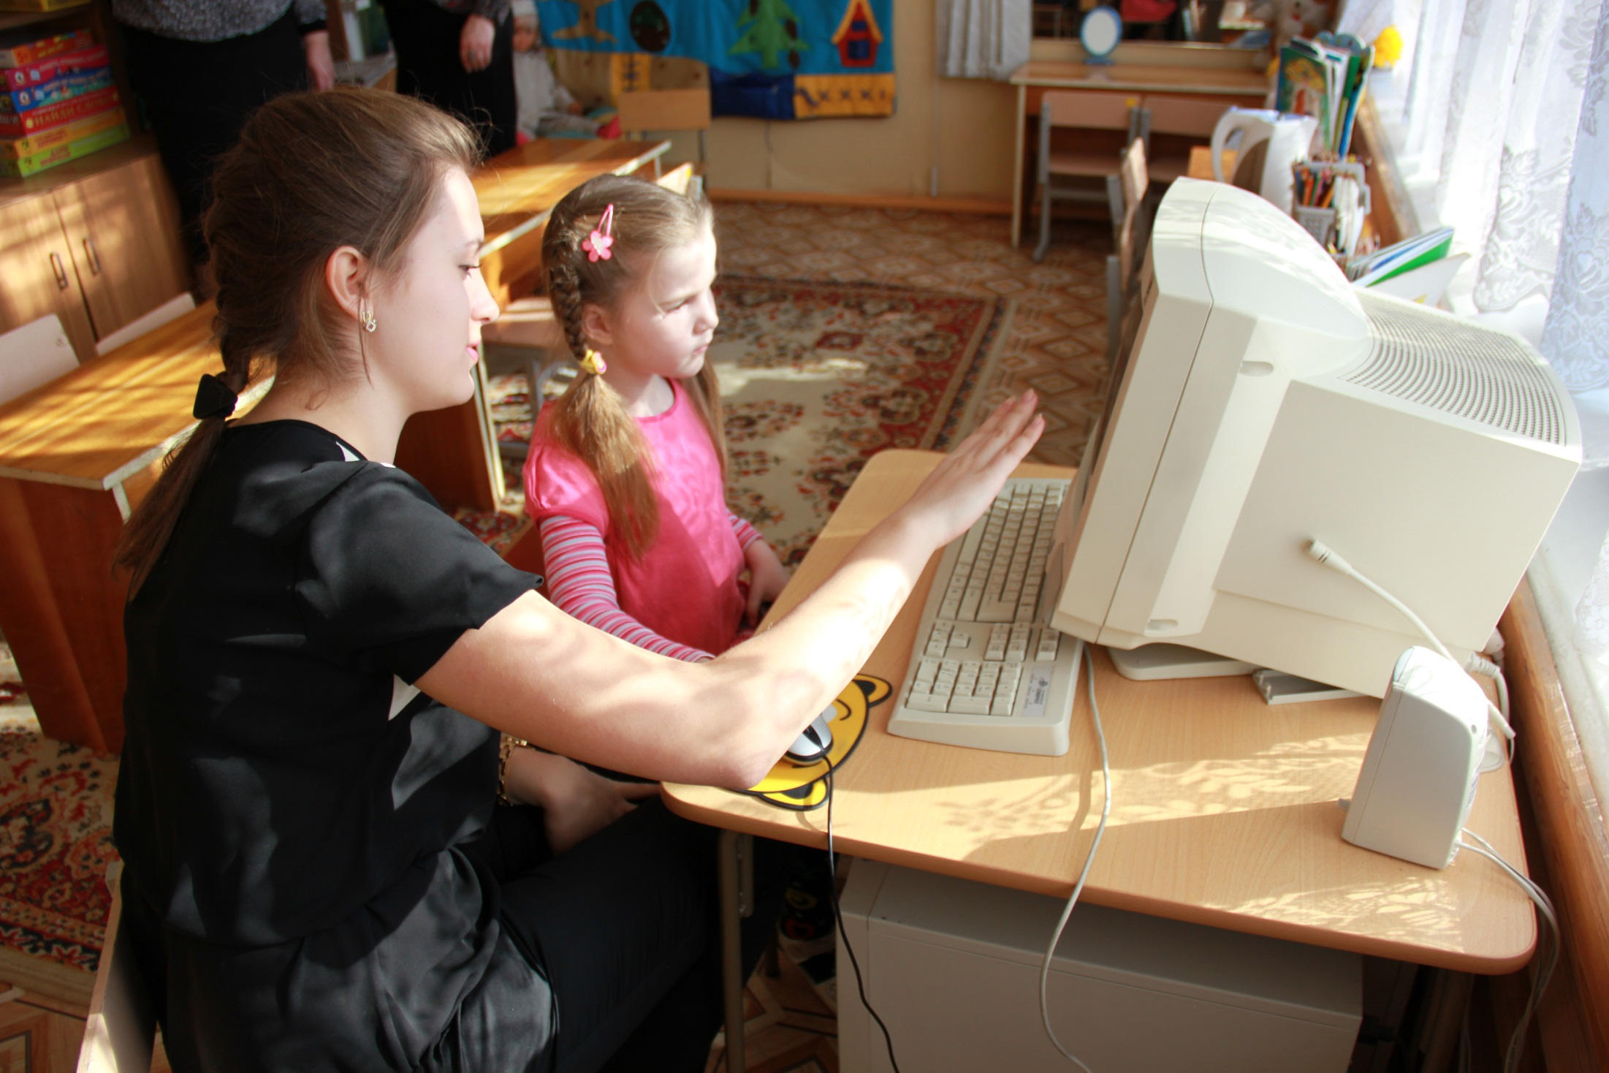

Slide 30
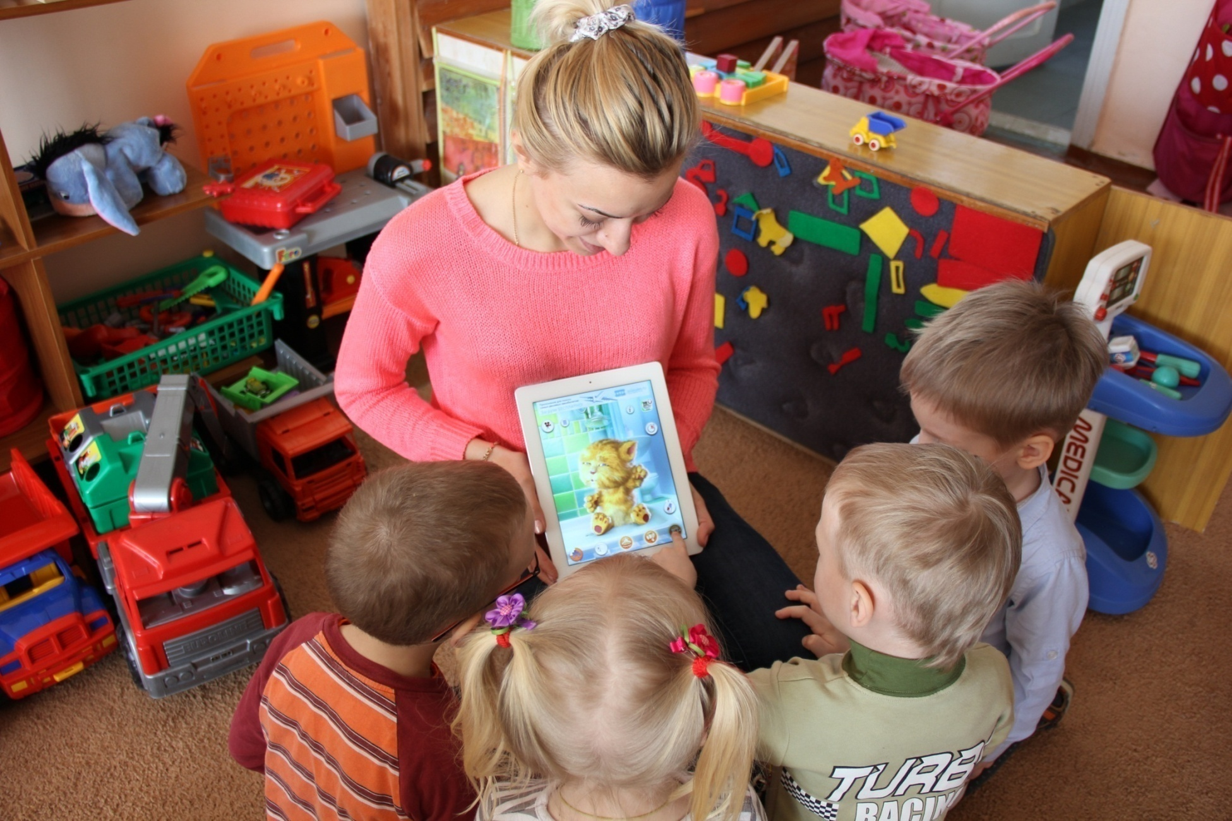

Slide 31
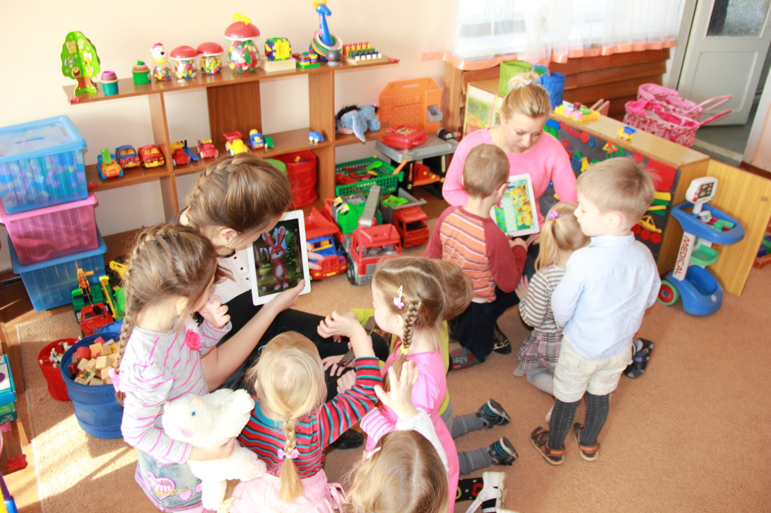

Slide 32
КОММУНИКАТИВНЫЙ

Slide 35
АРТИСТИЧНЫМ, ТАЛАНТЛИВЫМ, ТВОРЧЕСКИМ

Slide 41
И так проходит день в делах, заботах.
Такая вот у воспитателя работа.
И знаю, что ребёнок очень рад,
Когда приходит в детский сад!
Я – личность, педагог на этом свете.
Моя профессия – быть за детей в ответе!

Slide 42
НАШ ВЫБОР!
Дошкольное образование
И
Специальное дошкольное
Образование -

